Slide 1
VAASA – POHJOLAN ENERGIA- PÄÄKAUPUNKI

Slide 2
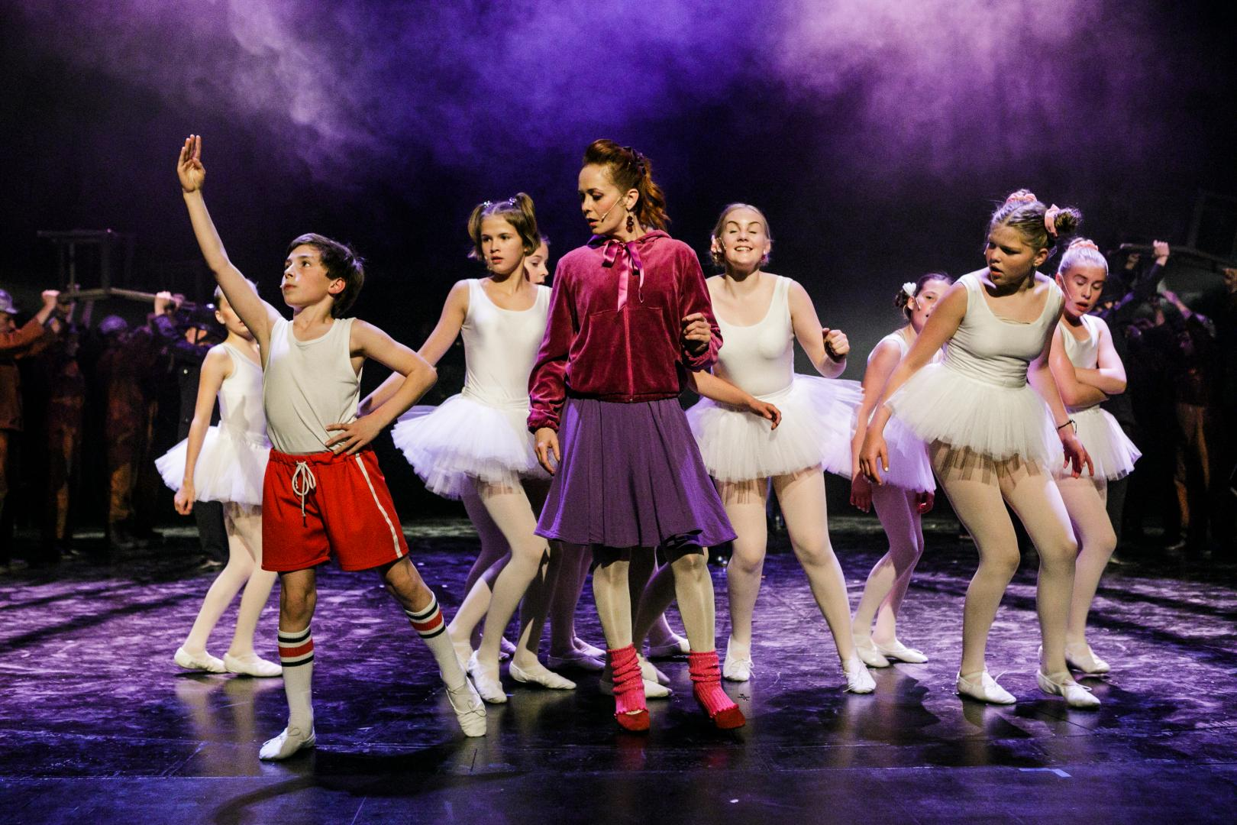
Taustaa
67 620 asukasta (v. 2016)
Kuntaliitos Vähäkyrön kanssa 2013
Kaksikielinen (n. 23 % )
Suomen ensimmäinen lainakirjasto v. 1794, kaksikielinen maakuntakirjasto 1968->
Museotoiminta: taiteen keräilijöiden kaupunki
Kaupunginorkesteri kunnallistettu 1974
Kaupunginteatteri kunnallistettu 1992
Taiteen perusopetus Taikon ja Kuula-opisto
Yleinen kulttuuritoimi / Kulttuurikeskus
Billy Elliot -musikaali Vaasan kaupunginteatterissa

Slide 3
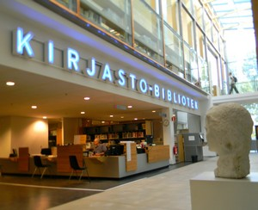
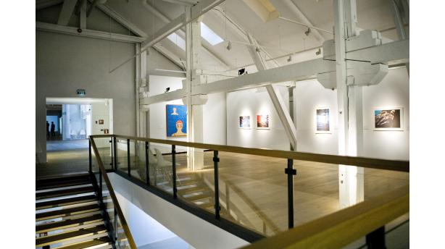
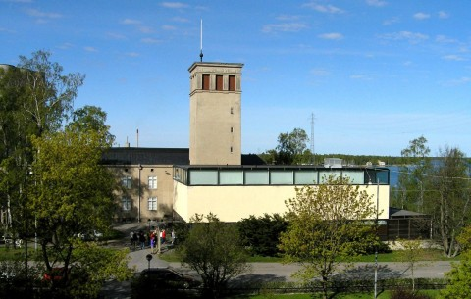
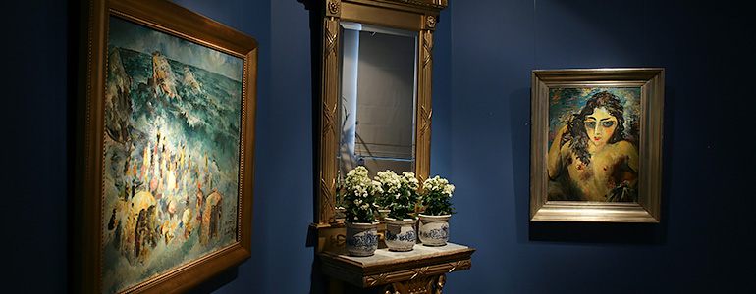
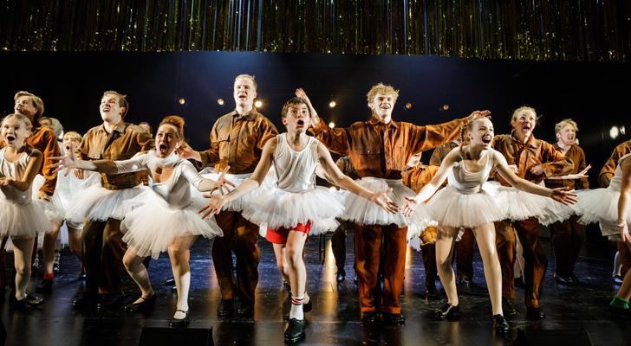
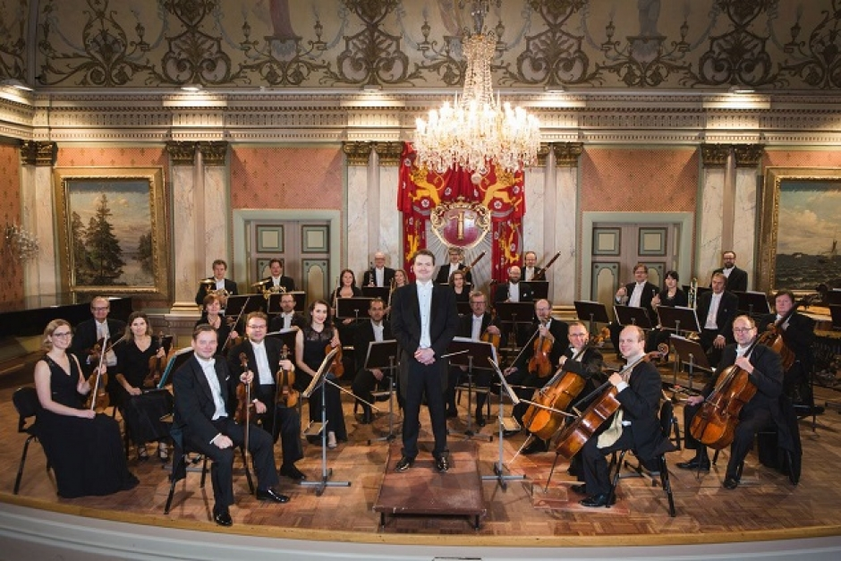
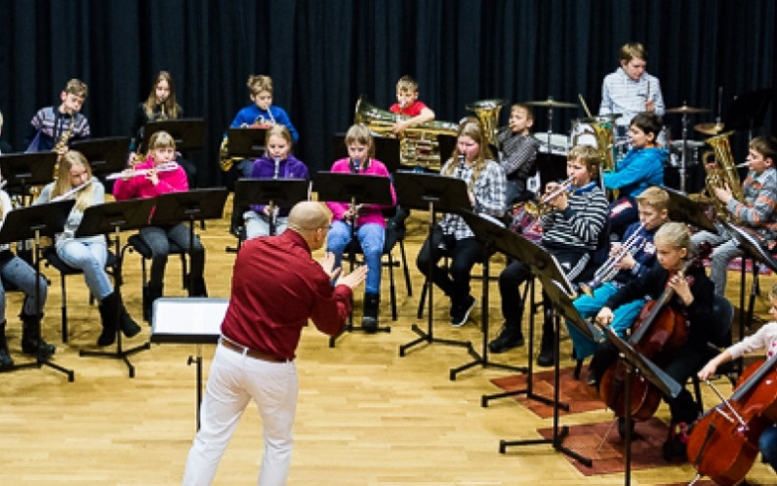
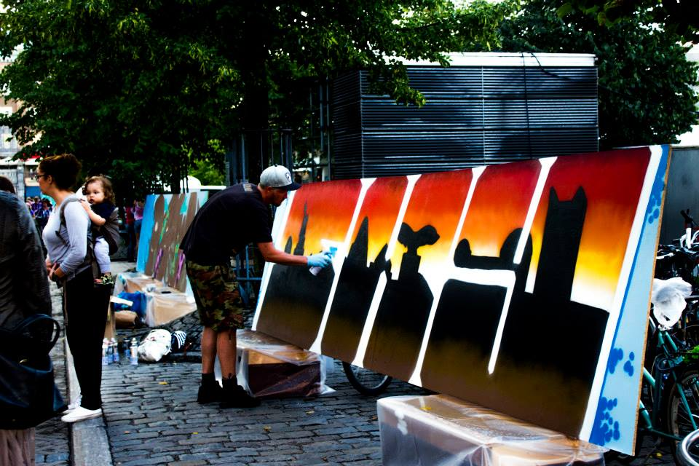
Kuntsi
Kirjasto
Pohjanmaan museo
Tikanojan taidekoti
Teatteri
Taiteen perusopetus
Kuula-opisto
Orkesteri

Slide 4
Toiminta lukujen takana
Järjestämme itse – korkea kunnallisuusaste
Också på svenska – Wasa Teater
Maakuntakirjasto sekä maakunta- ja aluetaidemuseo - valtionosuusvaikutukset
Oopperatoimintaa

Slide 5
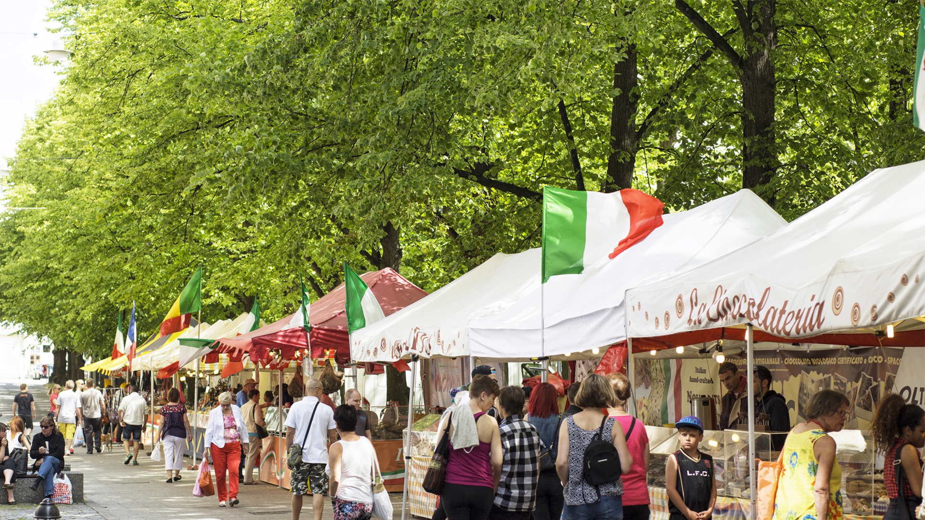
Toiminta lukuina

Slide 6
51,8% 24,5% 23,7%
25% 56,7% 0,2% 11,3% 5,5% 1,3%
4,4%
Henkilöstömenot Vuokramenot Muut menot
Kirjastot Taide- ja Kulttuuri- Taideoppi- Yleinen Muut
kulttuurilaitokset talot ja kes- laitokset ja kulttuuri hallinto-
kukset taiteen peruso. kunnat
Kulttuuritoiminnan nettokäyttökustannusten osuus kunnan verorahoituksesta

Slide 7
Tulevaisuus tuo tullessaan…

Slide 8
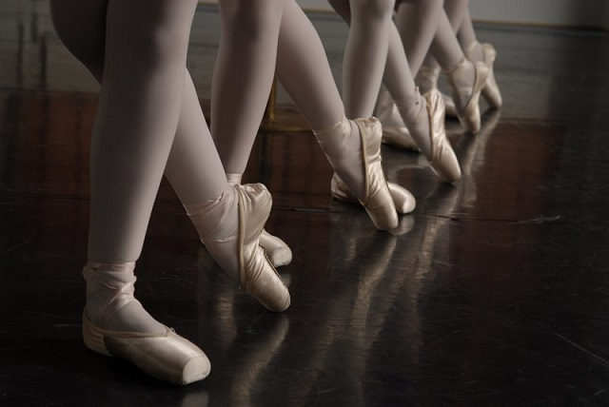
Maakunta- ja soteuudistus
Valtionosuusjärjestelmän uudistus
Kuntaliitosneuvottelut (Mustasaari)
Wasa Teaterin remontti
Kulttuuriohjelma
Wasa Station
Kuula-opistossa opiskelee 1300 musiikin ja tanssin harrastajaa.

Slide 9
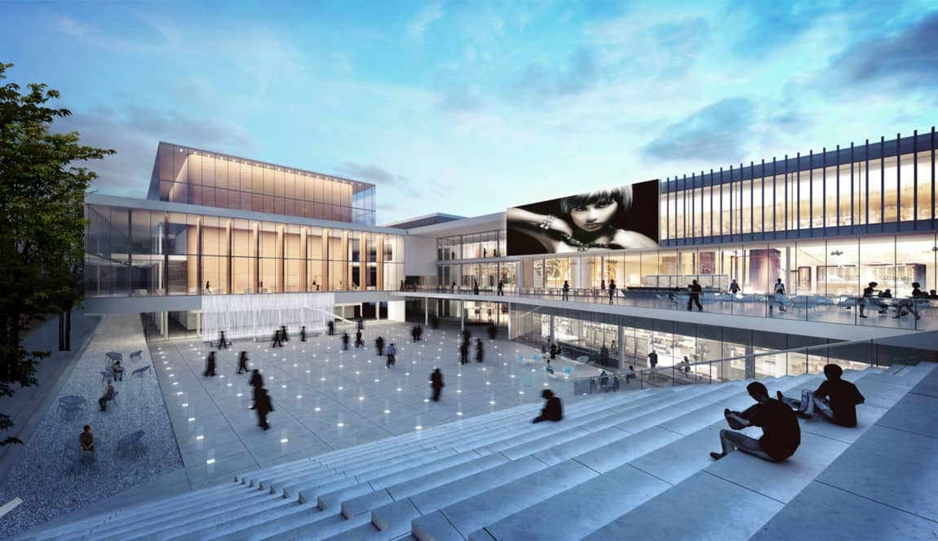
Wasa Station 2021

Slide 10
